Slide 1
결과보고 발표자료 (American Express 카드 명세서를 이용한 지불 금액 연체 예측)

Slide 2
목차
프로젝트 소개
데이터 소개
데이터 EDA
분석 전략
회귀 분석
이진 분류
결론 및 제언

Slide 3
1. 프로젝트 소개
Train 데이터셋
훈련 데이터
Target
Prediction
0,1 이진 분류
Test 데이터셋
학습 데이터

Slide 4
2. 데이터 소개
2017년 3월 1일 ~ 2018년 3월 1일(13개월)
2018년 4월 1일 ~ 2019년 10월 31일
2018년 10월 1일 ~
Train Dataset
총 5,531,451개 (약 16GB), 191 Columns
고객 ID 칼럼 (1개)
189개 칼럼
＊ ‘S_2’ : 카드 명세서를 고객이 받은 날짜
＊ Delinquency [연체]
＊ Spend [소비]
＊ Payment [지급]
＊ Balance [잔고]
＊ Risk [위험]
- Target 칼럼( 1개 )
＊0 : 정상적으로 납부한 고객
＊1 : 연체가 발생한 고객
Test Dataset
총 11,363,762개 (약 20GB), 190 Columns
고객 ID 칼럼 (1개)
189개 칼럼
* ‘S_2’ : 카드 명세서를 고객이 받은 날짜
* Delinquency [연체]
* Spend [소비]
* Payment [지급]
* Balance [잔고]
* Risk [위험]
Private Dataset
American Express에서 공개하지 않음
모델 성능 평가 이후 실제 데이터로 평가

Slide 5
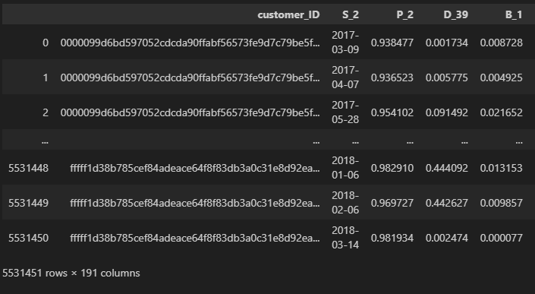
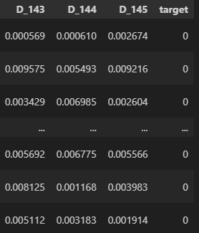
2. 데이터 소개
…
Train Dataset 中

Slide 6
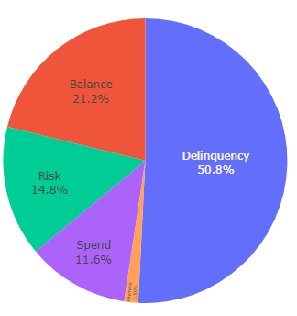
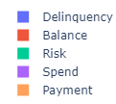
2. 데이터 소개
Categorical Features
['B_30', 'B_38', 'D_114', 'D_116', 'D_117', 'D_120', 'D_126', 'D_63',
'D_64', 'D_66', 'D_68‘]
Binary Features
[‘B_31’, ‘D_87’]
Numeric Features
Categorical Features, Binary Features, Datetime을 제외한 모든
데이터(총 175개)
Datetime
[‘S_2’] ex) 2017-03-09

Slide 7
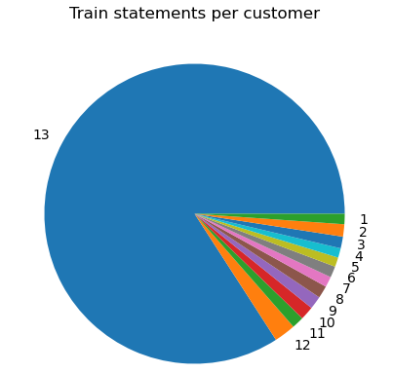
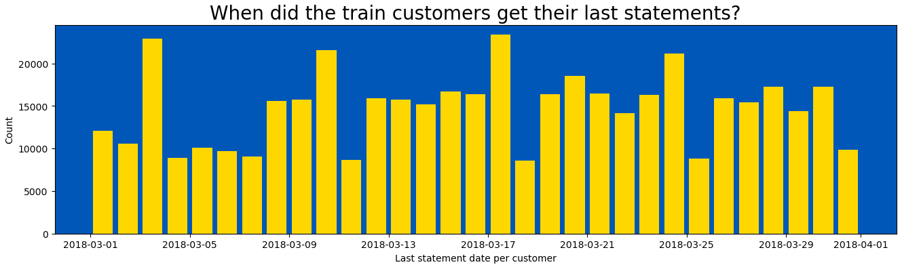
2. 데이터 소개

Slide 8
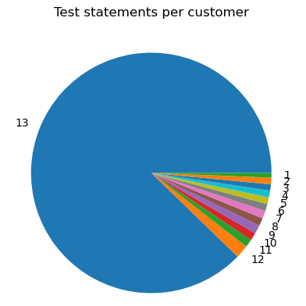
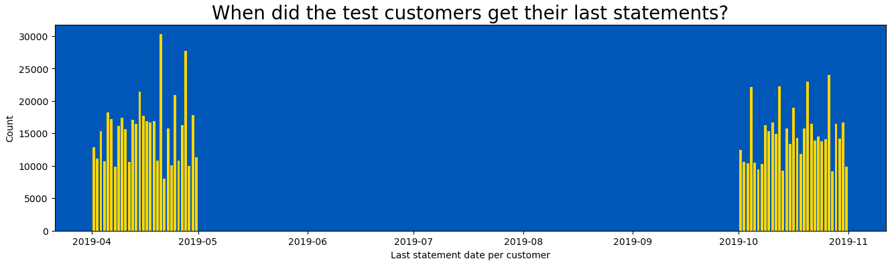
2. 데이터 소개

Slide 9
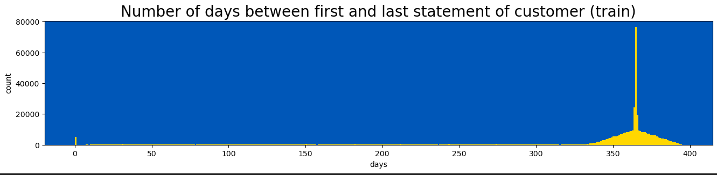
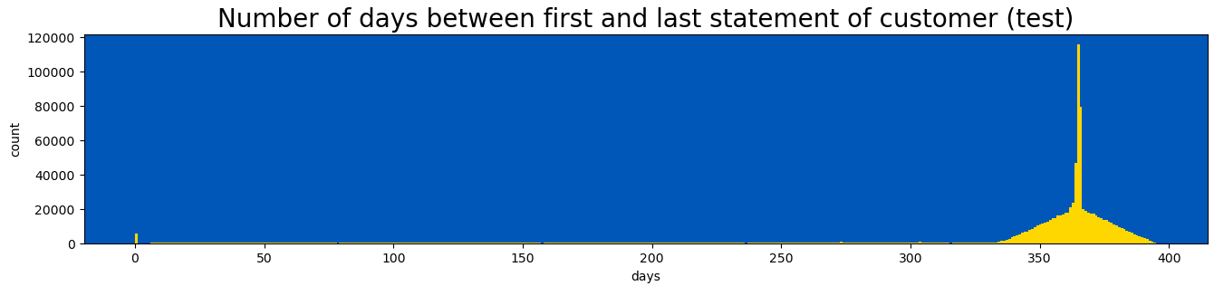
2. 데이터 소개

Slide 10
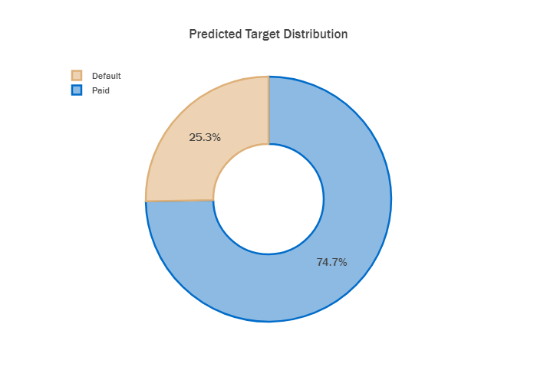
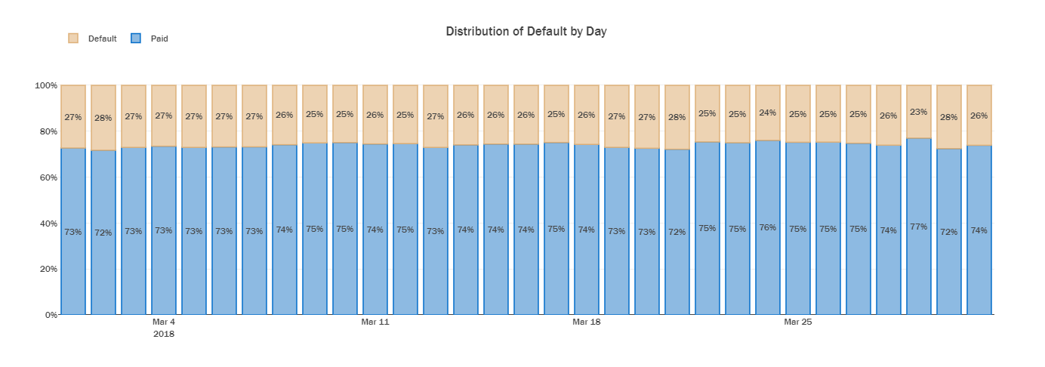
2. 데이터 소개

Slide 11
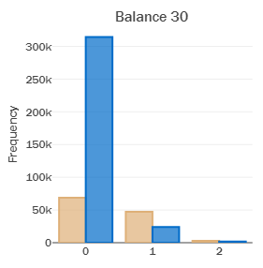
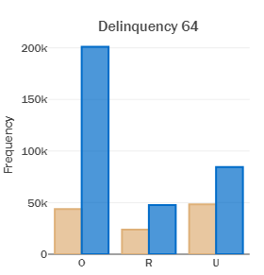
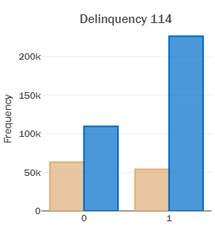
2. 데이터 소개(Categorical Features)

Slide 12

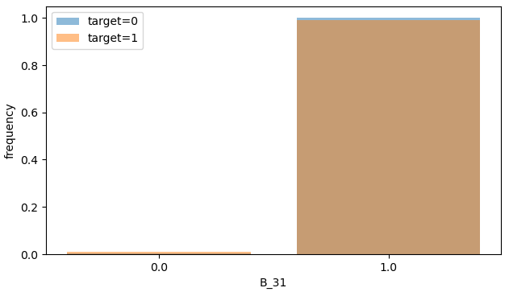
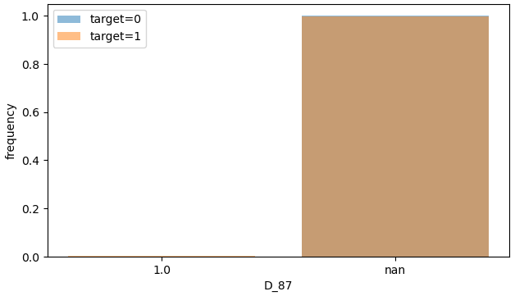
2. 데이터 소개(Binary Features)

Slide 13
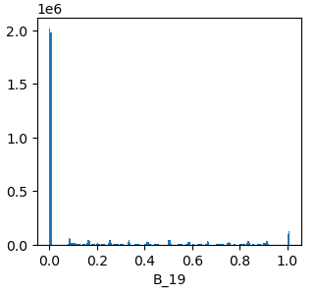
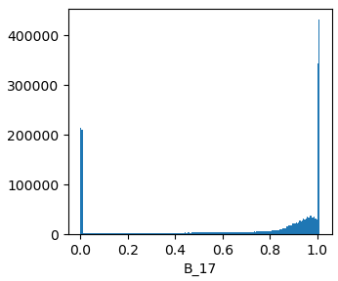
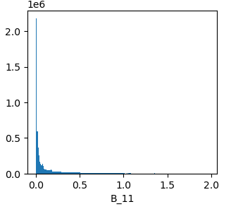
2. 데이터 소개 (Numeric Features)

Slide 14
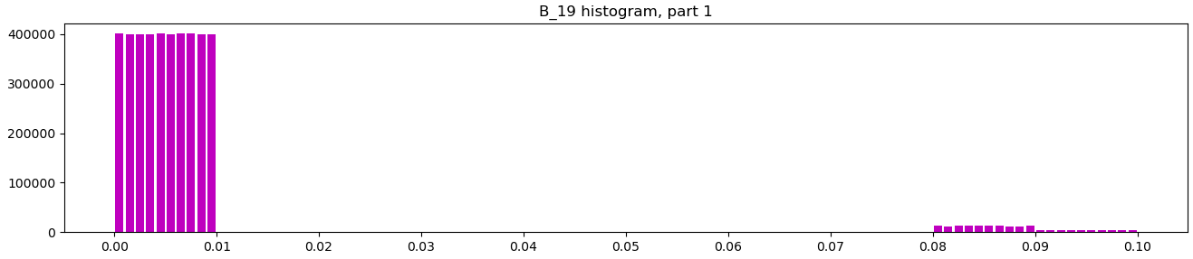
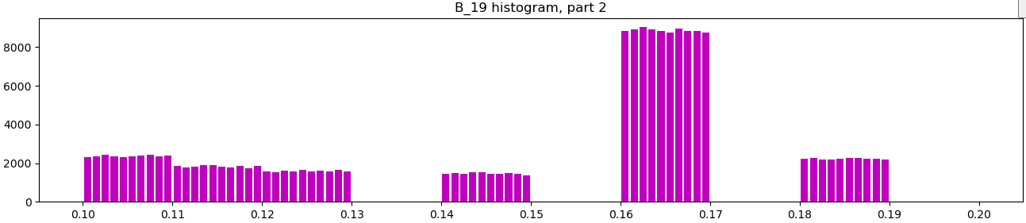
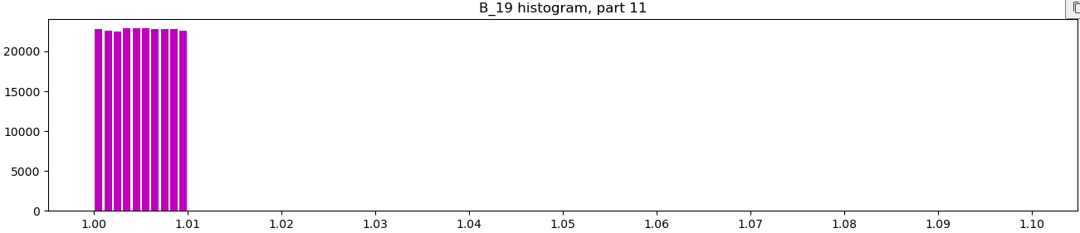
2. 데이터 소개 (Numeric Features)
…

Slide 15

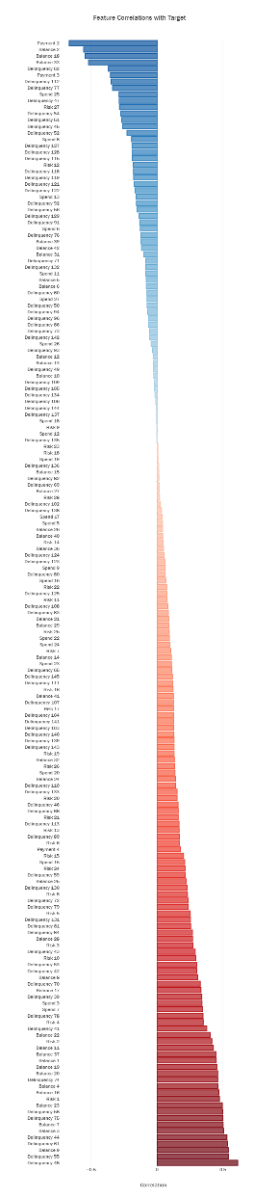
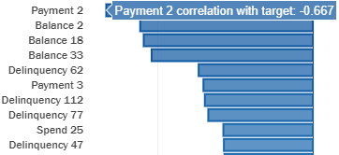
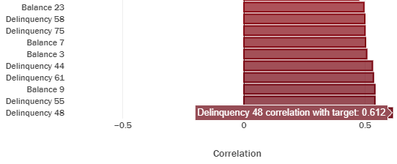
3. 데이터 EDA

Slide 16
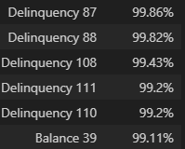
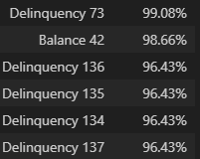
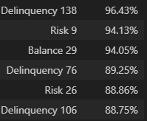
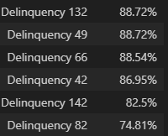
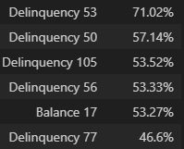
3. 데이터 EDA
Delinquency 87의 경우, 결측치 99.86%를 기록
결측치가 있는 칼럼 중 가장 작은 Delinquency 77의 경우, 결측치 46.6%를 기록
-> 데이터 불균형이 우려

Slide 17
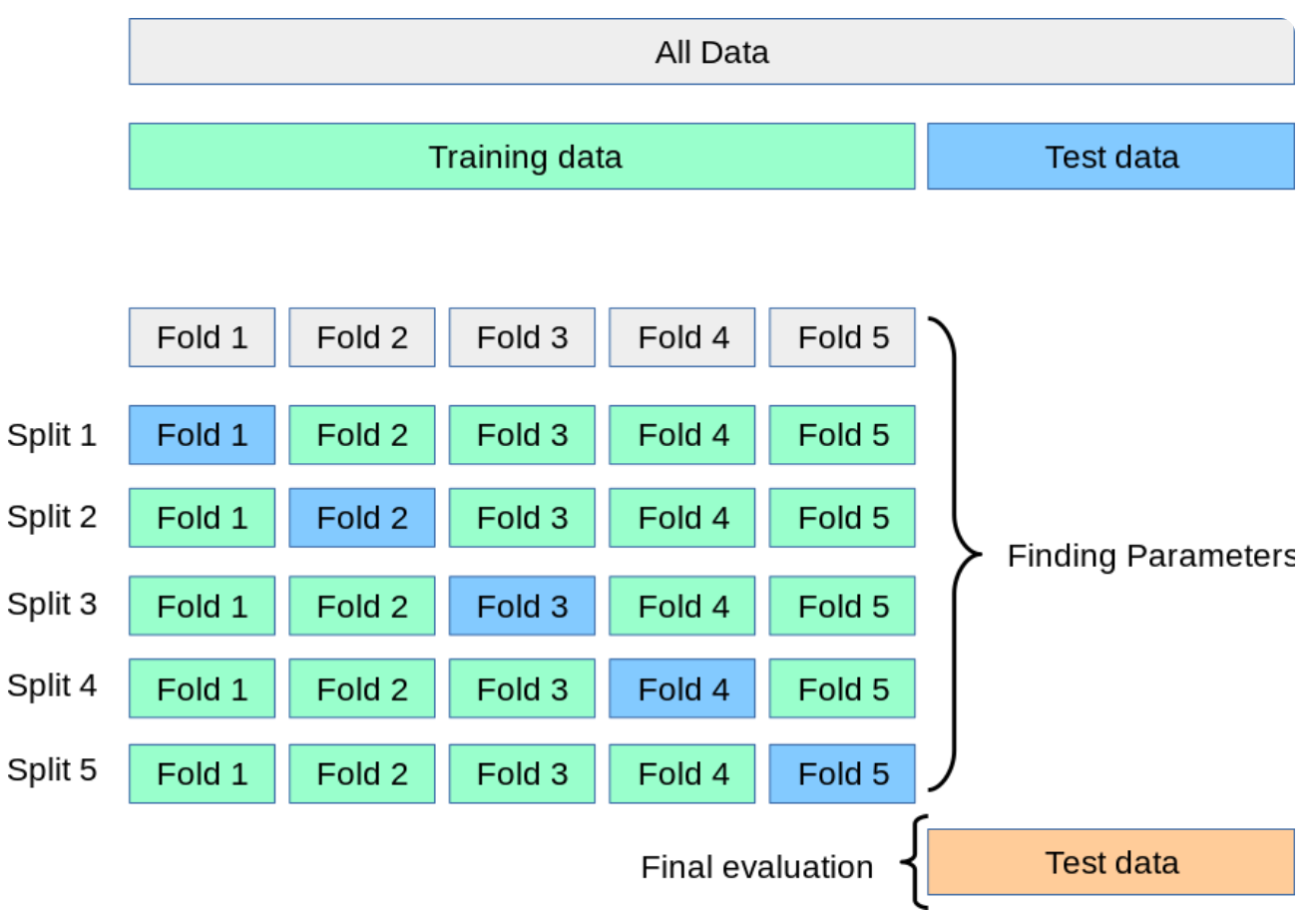
4. 분석 전략
회귀 분석
회귀 지표와 데이터 특성을 고려하여 모델 선택
K-fold를 사용하여 데이터 불균형 해결
모델 성과 지표
Private 데이터에 적용
이진 분류
분류 지표와 데이터 특성을 고려하여 모델 선택
K-fold를 사용하여 데이터 불균형 해결
모델 성과 지표
Private 데이터에 적용
K-Fold
성능 일반화 향상
과적합 검출
데이터 활용 최적화

Slide 18
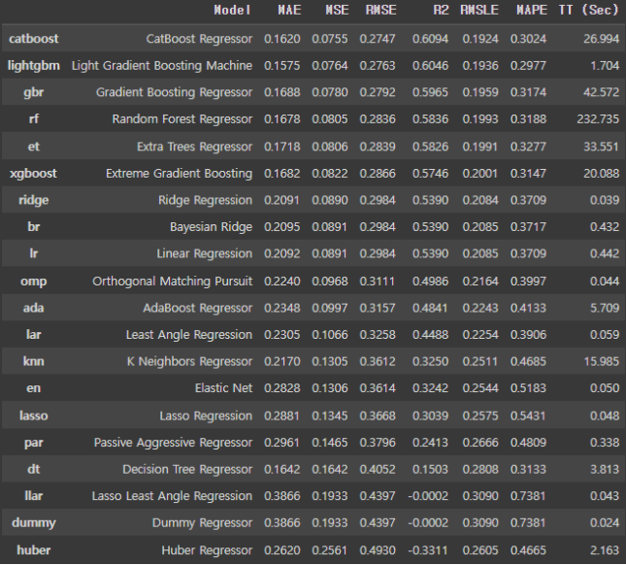

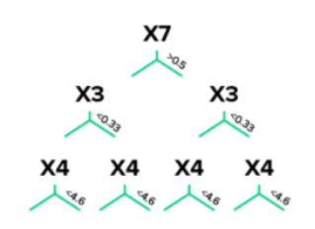
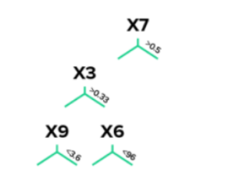
5. 회귀 분석
모델
회귀 지표
Catboost
LGBM

Slide 19
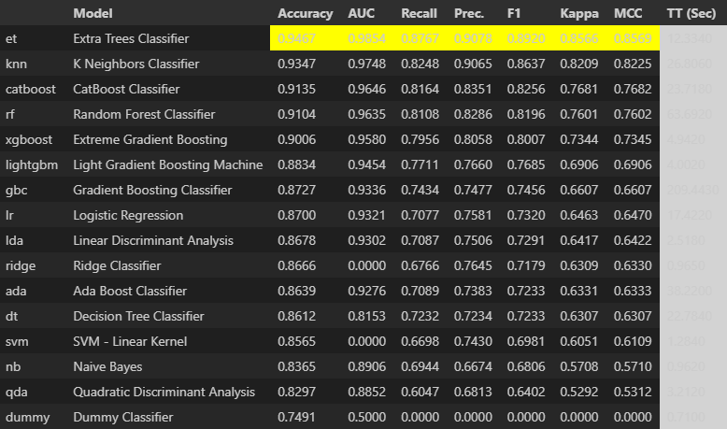
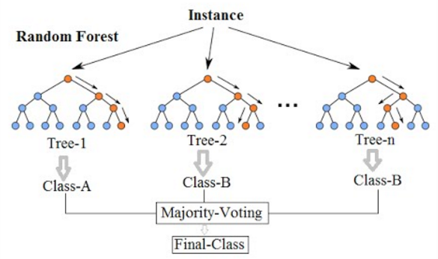
6. 이진 분류
모델
분류 지표
Extra Trees Classifier

Slide 20
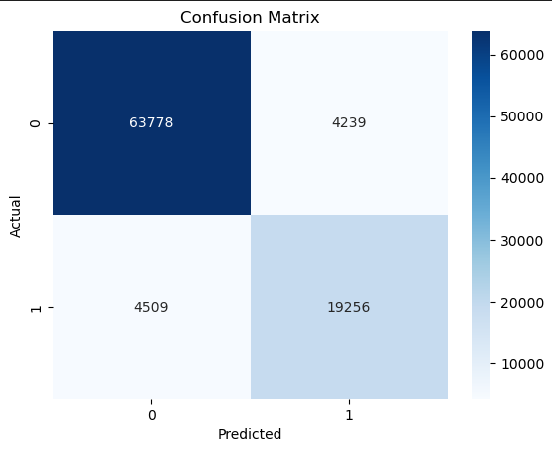
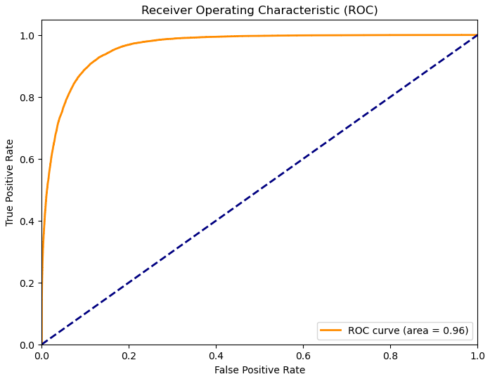
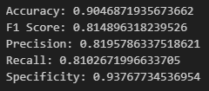
5. 회귀 분석(Catboost regression)
Target (80%)
Validation (20%)
Train Data Set

Slide 21
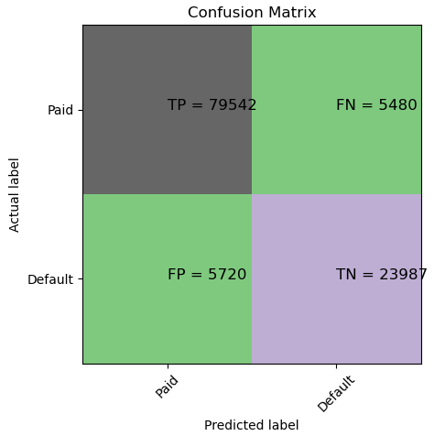
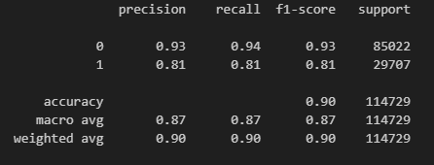
5. 회귀 분석(LGBM)

Slide 22
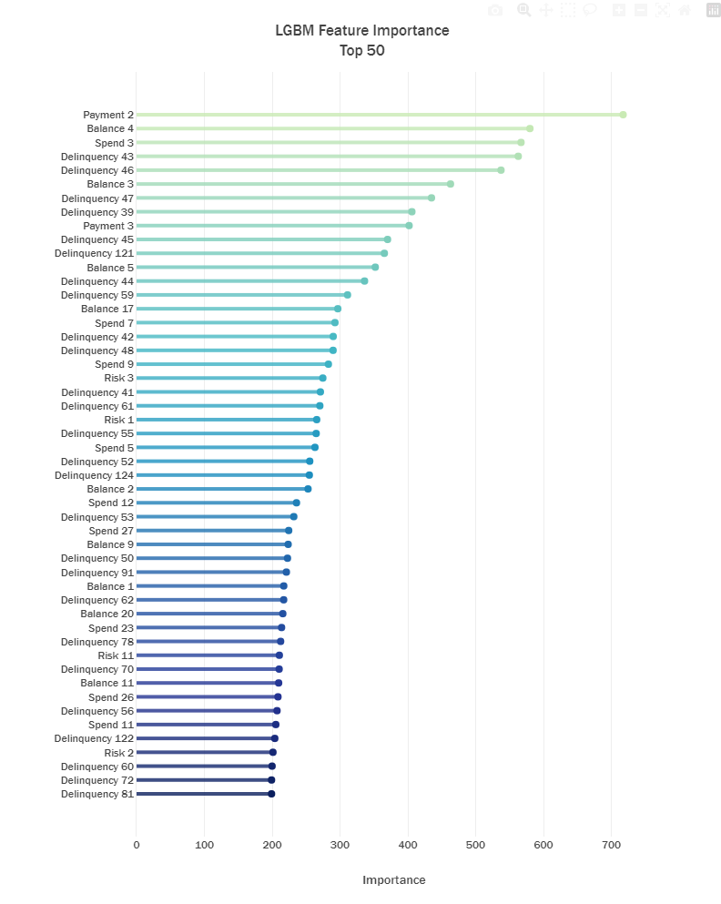
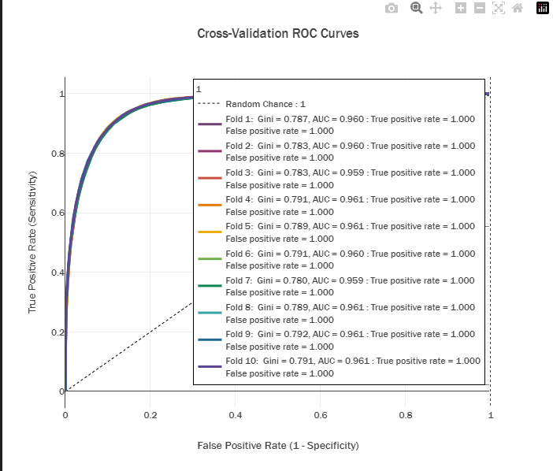
5. 회귀 분석(LGBM)

Slide 23
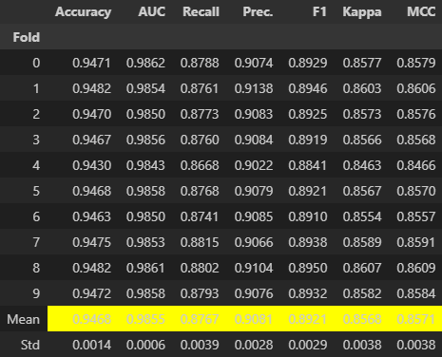
6. 이진 분류(et)

Slide 24
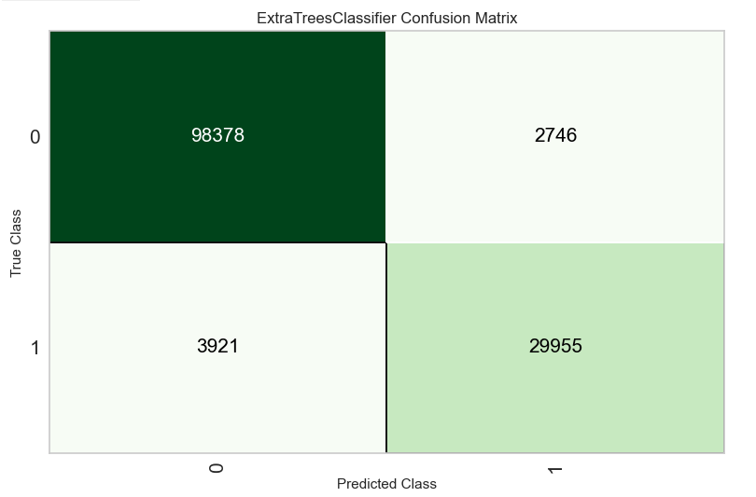
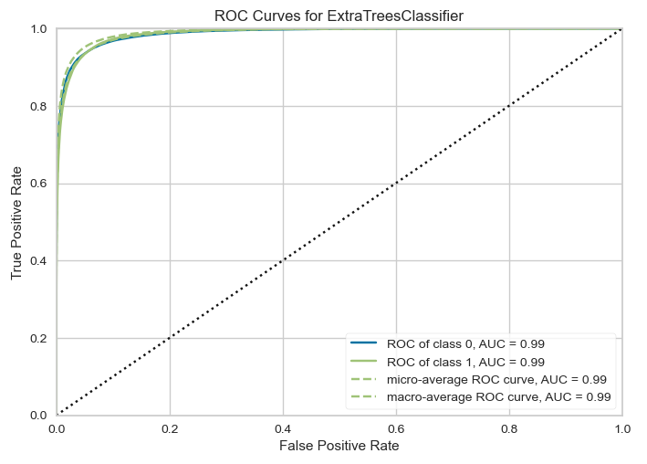
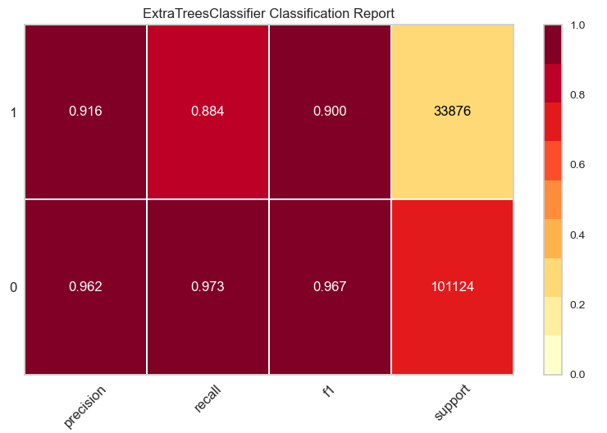
6. 이진 분류(et)

Slide 25
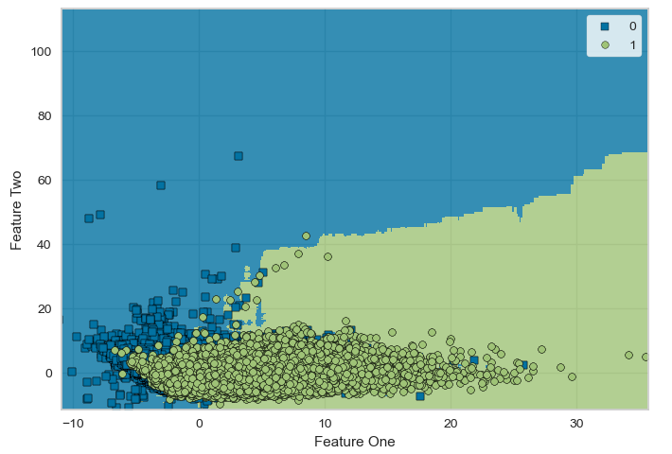
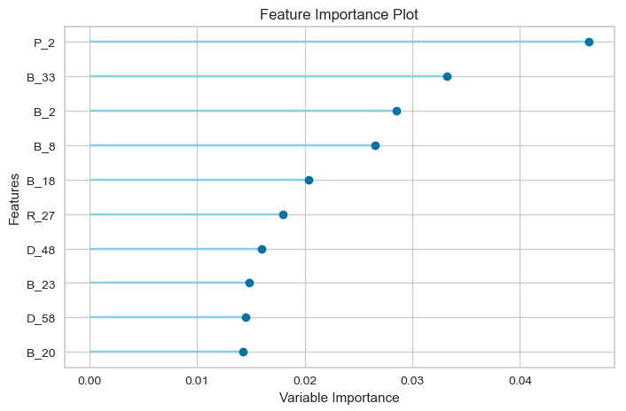
6. 이진 분류(et)

Slide 26



7. 모델 성능 결과 비교
Catboost : 0.80232
LGBM : 0.79791
ET : 0.79906

Slide 27

7. 모델 성능 결과 비교

Slide 28





8. 결론 및 제언
AWS (T001210400070007 – S3)

